Slide 1
ИНФРАСТУКТУРНИ ГИС
ЈКП ГОРЊИ МИЛАНОВАЦ
Биљана Грујовић, ЈКП ГМ
Милош Милићевић, Ливона д.о.о.
Новембар 2015.

Slide 2
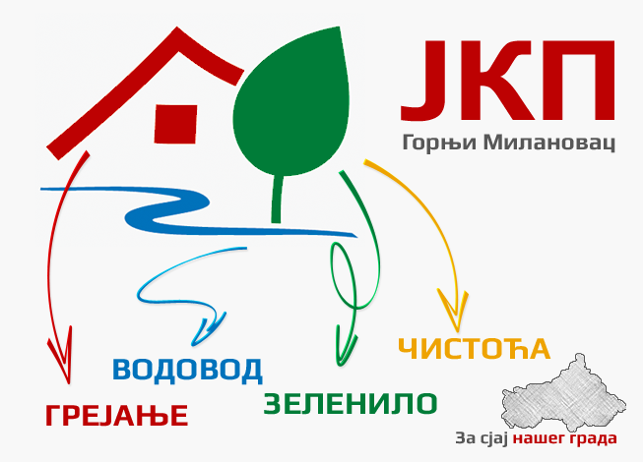
ЈКП Горњи Милановац
Холдинг комуналних услига
  Водовод
  Грејање
  Зеленило
  Градска чистоћа
Запослених 164
Notes:
Основне информације о ЈКП ГМ, организацији и структури.
Делатност

Slide 3
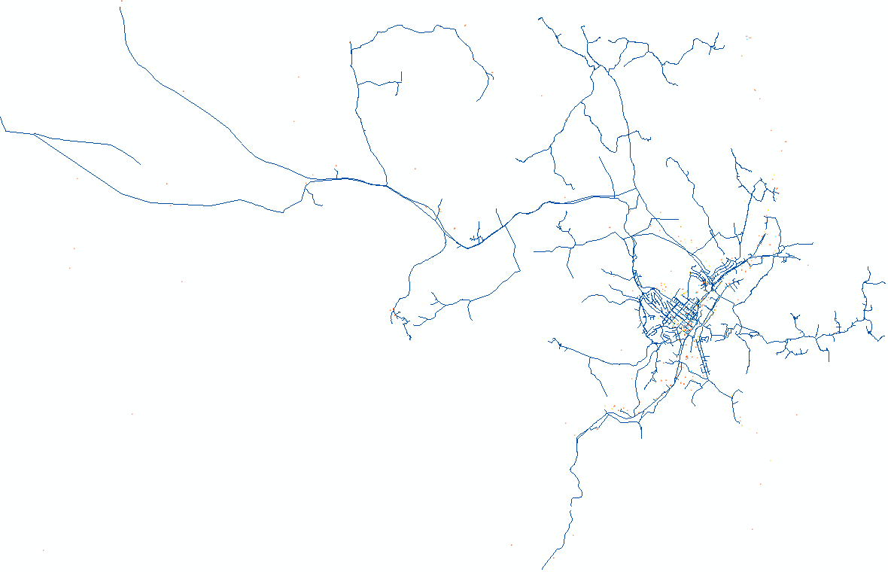
Статистика водоводне мреже
Статистика
  Општина: 24000 становника
  Дужина водоводне мреже – 260км
  Број прикључака – 9369
  Број потрошача – 11320
Структура мреже
  Фабрика воде
  Постројење за пречишћавање
  отпадних вода
  Четири водоводна система
    Један регионални – Рзав
  Даљинско управљање и надзор
Notes:
Водовод је кључна делатност и највећи повод за увођење ГИС.
18 резервоара
15 резервоара са црпном станицом
7 бустер станица

Slide 4
Повод за ГИС - типични проблеми
Различити извори података
  Подаци разбацани по службама, у фиокама, неажурни
  Гомила AutoCAD датотека са подацима о мрежи
Недостатак тачне локације
  Већи део мреже се води као „претпостављено стање“
  Отежана анализа
  Отежано планирање
Непотпун попис имовине предузећа
  Тачан попис само за водомере
Notes:
Сваки водовод има оног неког службеника који зна где су цеви, на који цевовод је везан који прикључак.
Шта се дешава када он оде на одмор, у пензију?
Да ли када наме затреба информација о локацији деонице цевовода, питамо колегу, гледамо кабловски или геодетски лист?
Шта је тачно? Дакле, постоји и проблем нецентрализованог извора информација.
Такође, и тачност локације је проблематична, јер ако не знамо коме да верујемо, може се десити да копамо на погрешном месту, губимо време, новац…
О правој анализи и извештавању нема ни говора, ако подаци нису у дигиталном облику, тачни и коректни.
Планирање је такође било проблем, јер када имате кабловски лист који је неко радирао пре 10 па и 20 година, како можете знати право стање на терену?
Шта се све променило? Да ли и даље постоји потреба за новом инфраструктуром?
Да ли су објекти на терену исти као и на плану?
Увођењем ГИС-а, поред аналитичког алата, добијен је и моћан попис имовине, тзв асет менаджмент, који у сваком тренутку даје инфо о томе где се шта налази, колико тога има, колико вреди…

Slide 5
Средства за рад и резултати
ГИС решење
  AED-SICAD ArcFM UT
ГПС опрема за прикупљање података
  Професионални Trimble ГПС уређаји
Резултати
  Унето око 95% мреже (цевовод)
  Више од 30% прикључака у бази
  Верификована топологија унете мреже
  Сви резервоари, изворишта, црпне и бустер станице у бази
Notes:
У сарадњи са Општином ГМ служби је на располагању одговарајући ГИС софтвер и ГПС опрема. На следећем слајду биће детаљније приказани софтвер и опрема, као и њихове примене.

Slide 6
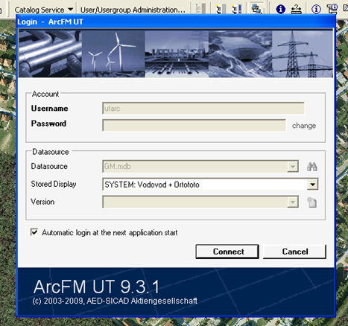
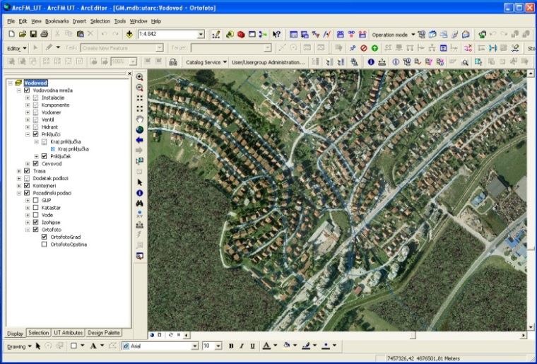
ГИС решење
AED-SICAD ArcFM UT
  Наменско решење за водоводе,
  електродистрибутивне системе, телефонију,
  оптички интернет, гасоводе…
  Професионални алат за инфраструктурни ГИС
  Апликативни слој
  Базни слој
    ESRI ArcGIS Desktop Standard (ArcEditor)
    Опште ГИС функције
Notes:
Дакле, видели сте о ком обиму података је реч.
Мој задатак је имплементација, одржавање и проширење оваквих система, па ћу вам ја причати о софтверу који је омогућио kolegama iz GM da naprave ovakvu bazu.
AED-SICAD ArcFM UT је специјализовано решење највећег европског произвођача инфраструктурног ГИС софтвера – немачке компаније АЕД-СИЦАД.
Све највеће електродистрибуције и водоводи у Немачкој, Аустрији, Холандији, Белгији, Швајцарској а од скоро чак и у Африци имплементирају ГИС решења овог произвођача.
Базира се на ESRI ArcGIS Desktop платформи, али са далеко већим скупом функционалности и прилагођен је раду са електродитрибутивним телекомуникационим, водоводним, гасним мрежама, што значи да у стопу прати потребе предузећа која такве мреже одржавају.
Поред опција приказа геометрије и простих атрибута, што омогућава ESRI ArcGIS Desktop платформа, АрцФМ УТ пружа гомилу опција прилагођавања и подешавања.
Од тога шта од атрибута објекат садржи, како му изгледа алфа панел, ко сме да види који податак, тј привилегија па до сложених мрежних анализа које ће касније бити описане.
ЈКП ГМ поседује две лиценце АрцФМ УТ, које се користе у свакодневном раду.
Софтверско решење АрцЦаталог који је део пакета ArcGIS Desktop се користи за администрацију и омогућава креирање и одржавање базе података, управљање привилегијама, подешавањима која олакшавају рад на уносу и изменама мреже и тд, док се за унос и измену графике и алфанумерике користи АрцФМ УТ.
Поред основних функција попут навигације, претраге и уноса, АРЦФМУТ омогућава и издавање радних налога и праћење њиховог извршења, креирање различитих извештаја, извоз ГИС података у различите формате попут SHP, DWG или XLS, али и анализе тока усмерених мрежа (вода, струја).
Сваки објекат има свој алфапанел, прилагођен потребама предузећа, потпуно конфигурабилан, који садржи све податке о објекту, од типа и назива па све до фотографије са терена, и датума следећег сервиса, и особе задужене за то.
ESRI ArcGIS Desktop је професионална , вишенаменска ГИС платформа.
Развија га Америчка компанија ЕСРИ Environmental Systems Research Institute и намењен је генерално развоју ГИС-а, без акцента на тип мреже.

Slide 7
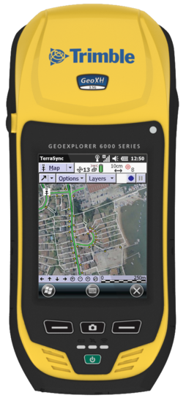
ГПС опрема
Опрема за мерења, навигацију и прикупљање података
Trimble GeoЕxplorer / 1 систем
  Прецизна мерења и навигација до објеката
  ГПС мерење тачности 50 cm
  Прикупљање или ажурирање података
Софтвери
  Trimble Terrasync теренски софтвер
  Trimble Pathfinder Office накнадна обрада и извоз у ГИС
Notes:
Професионални, ручни Тримбле ГПС уређаји омогућавају прикупљање података, али и њихово ажурирање на терену.
Ови уређају чувају координату објекта, али и атрибуте који га описују и омогућавају да се још на терену добије валидан ГИС објекат, са позицијом високог нивоа тачности.
Теренске екипе коришћењем ручног ГПС уређаја, снимају објекте водоводне мреже (шахтове, резервоаре, црпне и бустер станице).
За неке објекте (попут шахта) чува се и инфомрација о томе шта садрже (нпр. шахт садржи вентил неког пречника, итд)
Тако добијени подаци се накнадно обрађују модулом за диференцијалну корекцију у софтверу Trimble Pathfinder Office а затим се извозе и уносе у ГИС базу.
Крајњи резултат је објекат у ГИС бази, са позицијом тачности од 50цм и пуним скупом атрибута који га описују, спреман за даљу анализу, креирање извештаја или мрежни прорачун.

Slide 8
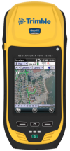
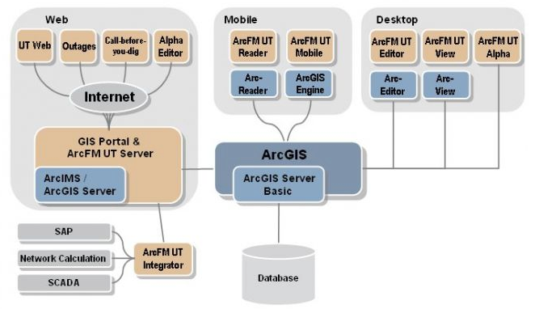
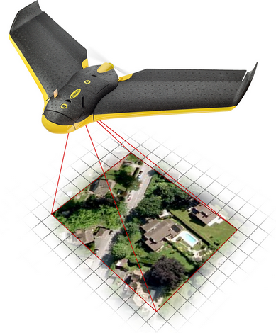

Архитектура система
Извори података
Notes:
Као што већ рекох раније, Тримбле ГПС је извор векторских података.
Позадински подаци су добијени из више различитих извора па ту имамо скениране катастарске планове, урбанистички план, векторске водне токове али и изохипсе које омогућавају унос кота, тј висина, и на крају ортофото снимак града и општине.
Поред свега овога, најажурнији позадински подаци добијени су ваздушним снимањем коришћењем беспилотне летелице, којом су снимљени ужи центар града и градско гробље.
Снимак гробља ће бити коришћен и приликом израде ГИС-а гробља ЈКП ГМ.
Сама архитектура система је комплексна, подржава и интернет технологије тј приказ у интернет прегелдачу, и као основу система и место креирања свих садржаја подразумева Десктоп апликације.
Основу система чини база података, у којој се чувају сви подаци (како вектори тако и растери), корисници али и сва подешавања (изглед алфапанела, привилегије приступа, изгледи штампе. Па чак и део програмског кода). За веће системе, РДБМС је или Oracle или MS SQL Server, али како се овде не ради са великим скуповима података, изабран је MS Access.
У плану је имлементација WEB приказа на фирмином интранету, па је из тог разлога овде приказана архитектура система када он подржава све платформе.
Слој одговоран за манипулацију са просторним подацима, ArcGIS Server, у том случају координише захтевима за геометријом (било да је у питању упис или читање).
Ако је захтев проистекао од Десктоп клијента, сва даља манипулација подацима се предјае клијентском софтверу.
Ако се ради о интернет клијенту, тј прегледачу, у игру улази још један серверски софтвер , АрцФМ УТ Сервер, који води рачуна да се инфраструктурни објекти коректно интерпретирају, приказују, претражују и на исправан начин користе у мрежним анализама.
Поред свега овога, могуће је користити и мобилну платформу за теренске екипе, креирати своје апликације на свим платформама коришћењем рограмског интерфејса итд….

Slide 9
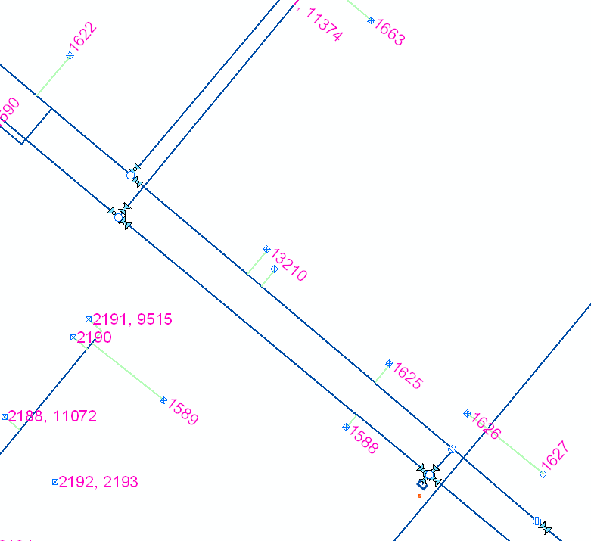
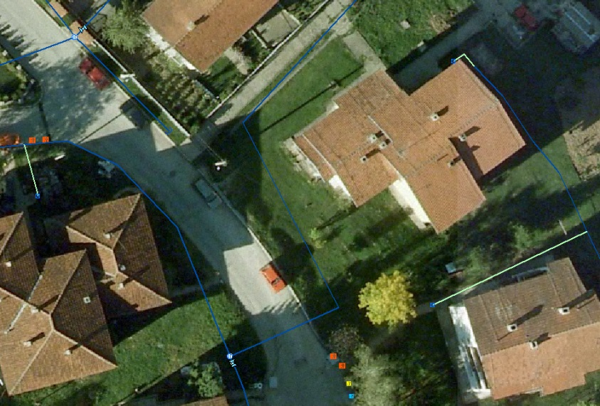
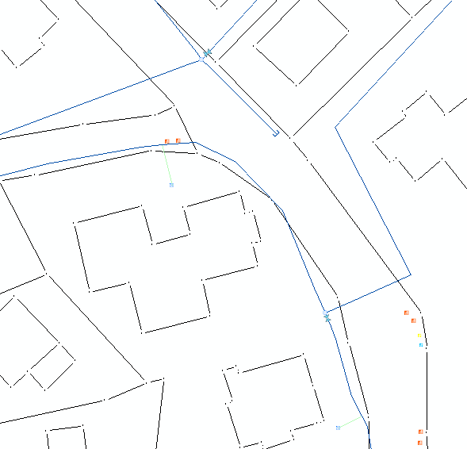
Садржај базе података
Водоводна мрежа
  Цевовод
  Вентили
  Резервоари
  Прикључци
  Шахте, водомери, итд…
Комунална инфраструктура
  Контејнерска места
Позадински подаци
  Растерске подлоге
  Векторске подлоге
ГИС Гробља ЈКП ГМ – у изради
Notes:
База није велика и има релативно мали број прикључака ако гледамо водоводе већих градова, али је попуњена квалитетним подацима и већ сада је достигла ниво да се може користити као почетна тачка у разним анализама, и извештајима и као што је колегиница напоменула на почетку, садржи податке за 260 км цевовода, преко 3500 водомера и на стотине шахтова, вентила и сл.
Такође, ту су и подаци о комуналној инфрастуктури, снимљени ручним ГПС уређајима, и подешеном симбологијом, а све то на позадинским картама резолуције 10цм/пиксел (ортофото града) 20цм/пиксел (ортофото општине) и 5цм/пиксел за ортофото гробља).
Поред свега ту су и векторизовани подаци из катастра, подаци о водотоковима и геодетски прецизни подаци о котама свих објеката добијени из ЦАД датотека са изохипсама.

Slide 10

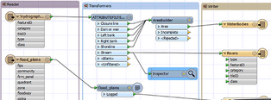
ГИС активности
Периодично
  ГПС мерења и прикупљања података на терену
  Миграција
Дневно
  Континуиран унос података
  Анализе и извештавања
По потреби
  Развој нових софтверских модула
Notes:
Миграција је процес конверзије података ГПС снимања у облик и формат ГИС базе података и чување на начин захтеван моделом података коришћеног ГИС решења.
Ради се коришћењем тзв ЕТЛ алата, као што је Сафе ФМЕ.
Предност оваквог начина рада јесте стварање окружења за стални унос података, што повећава продуктивност без проблема са тачношћу, синтаксним грешкама и сл.
Наравно, циљ креирања сваког ГИС-а јесте пуна база података и искоришшћавање могућности анализе просторних објеката.
Тренутно, ЈКП ГМ нема потпуну базу али су на правом путу да то ураде, па зато могу да се бавим подскупом могућих анализа.
Што се тиче проширења функционалности, на томе се стално ради, и креирано је неколико функционалних проширења система, од којих је најважније алат за интеграцију са ЕРП системом за наплату, које се увелико користи.
У тестирању је алат за извоз у ЕПАНЕТ (фрее алат за хидро прорачуне), а у плану су и неки алати који ће олакшати планирање мреже, проналазак преоптерећених деоница цевовода и сл...
Описати како се користи ГИС за припрему
Поред свега овога, ГИС се користи и за припрему теренских екипа приликом изласка на терен услед квара, редовног одржавања или ГПС снимања.
У зависносто од потребе, екипе добијају или списак објеката које треба нпр ажурирати, или одштампану карту подручја са означеним објектима од интереса...

Slide 11
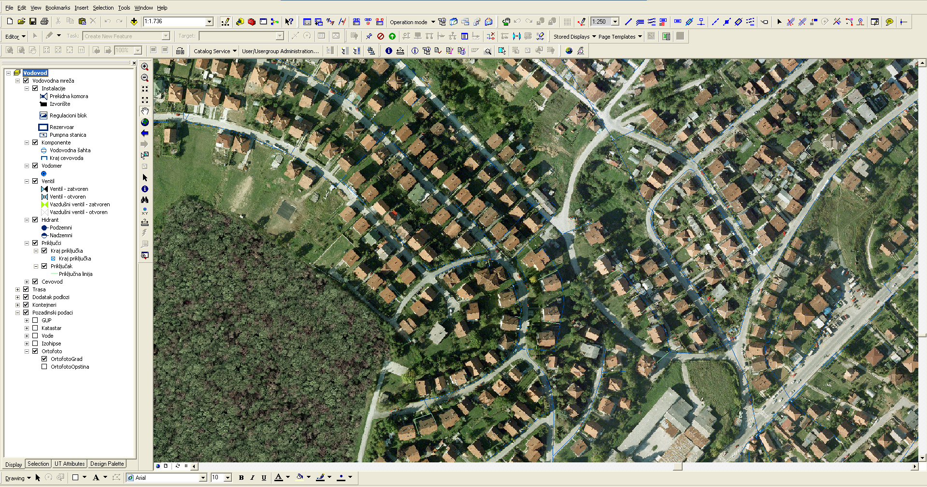
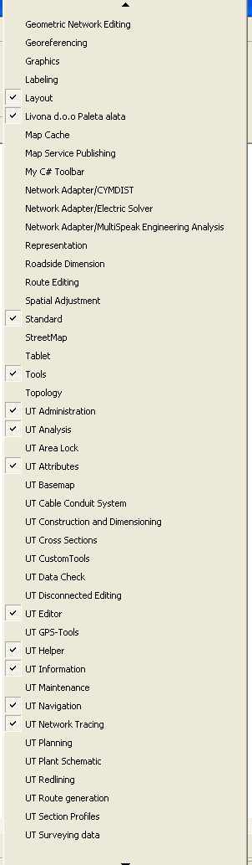
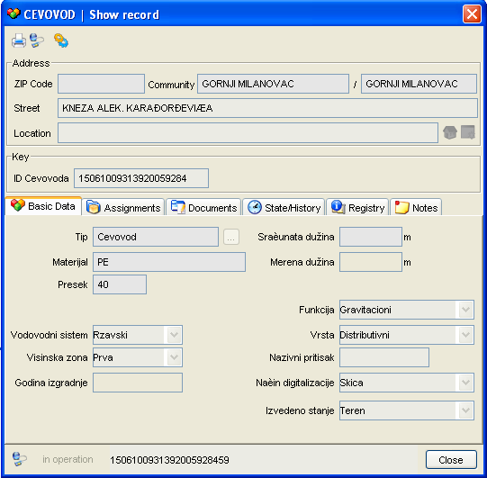
Интерфејс
Преко 100 додатних функција и 30 палета алата
за инфраструктурни ГИС
Notes:
ИНТЕРФЕЈС ЈЕ ТИПИЧАН ИНТЕРФЕЈС ГИС АПЛИКАЦИЈЕ СА КАРТОМ, ЛЕГЕНДОМ И РАЗЛИЧИТИМ ПАЛЕТАМА АЛАТА.
Корисничким интерфејсом доминира карта на којој су приказани сви слојеви који се налазе у легенди са леве стране а који су укључени.
Са леве стране је легенда, која ће касније бити детаљније објашњена заједно са картом.
Изнад ове две контроле се налази простор попуњен палетама алата, које садрже прегршт функција које су или наслеђене од основног ГИС алата тј АрцМап – а, или су посебно развијене за потребе инфраструктурних компанија које алат користе широм света.
Ове палете садрже неколико стотина различитих специјализованих алата, а поред тога и дозвољавају и развој и додавање нових.

Slide 12
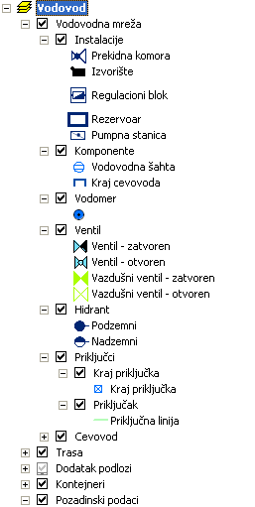
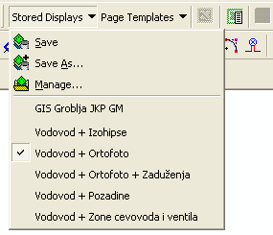
Легенда – тематски прикази
Системски и кориснички
  Системски – увек исти, поштује стандарде фирме
  Кориснички – прилагодљив по потреби
Чува се у бази података
Аутоматско подешавање легенде према намени
Тематски прикази
Notes:
Дакле, легенда садржи слојеве који се виде на карти. И то је нешто што углавном сваки ГИС алат уме.
Сваки слој има додељену симбологију, тј свој симбол на карти и то како се он понаша на карти ( на којој размери се исцртава а не којој не, да ли се скалира, да ли је транспарентан, лабеле ). Итд…
Оно што је посебно је механизам Тематских приказа (тзв Сторед дисплеј), који омгоућава креирање скупа слојева са неком симбологијим, редоследом, груписањњем и чување таквог приказа у бази тако да буде доступан свим корисницима који имају право приступа.
Овим се добија униформан приказ на екрану сваког корисника и умногоме олакшава администрација.

Slide 13
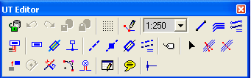
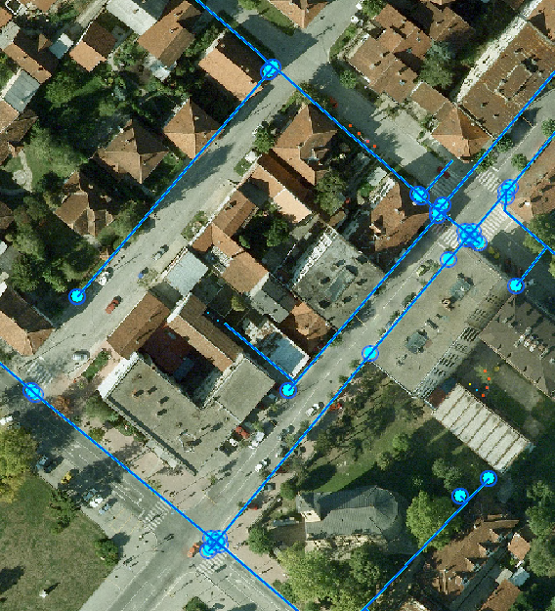
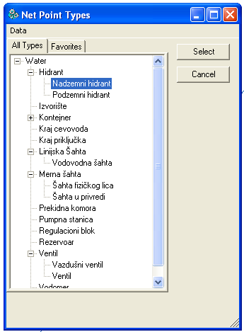
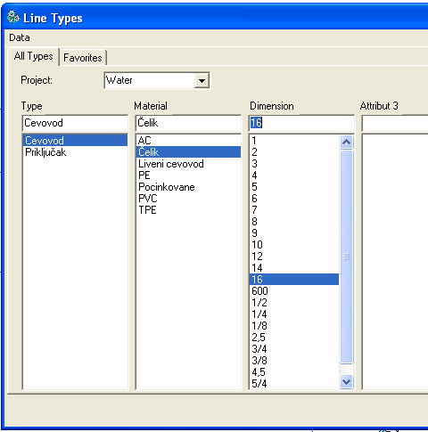
Напредни алати
Избор из каталога
Вођени унос података
Аутоматске тополошке контроле
Није могуће произвољно цртање
Notes:
Ono što razlikuje ArcFM UT od ostalih, jesu dodate funkcionalnosti pogotovо prilikom unosa.
Креирање нових објеката је вођено, тј када корисник креира нови објекат он га мора креирати по задатој процедури и преконфигурисаној спецификацији, тј не може унети објекат без атрибута, не може почети да црта бакарни магистрални цевовод а нацртати прикључак од АЧ итд.
Такође, ту су и каталози као ови на сликама који омогућавају да корисник само одабере шта жели да унесе, а софтвер сам бира одредишни слој, и аутоматски попуњава атрибуте попут типа материјала и пресека приликом нпр цртања линијских објеката, тј цеви.
Ово јако олакшава унос, и не дозвољава унос некомплетних објеката или унос објеката са невалидним атрибутима.
Такође, постоје и различите валидације типа унетих атрибута, дужине и сл.
И важно је рећи да се све ово конфигурише пре пуштања система у коришћење и да корисник не мора да брине о томе.

Slide 14
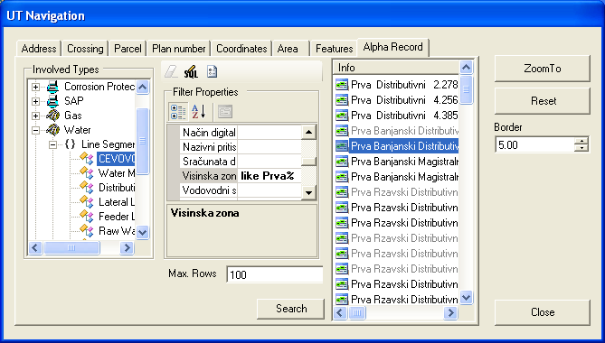
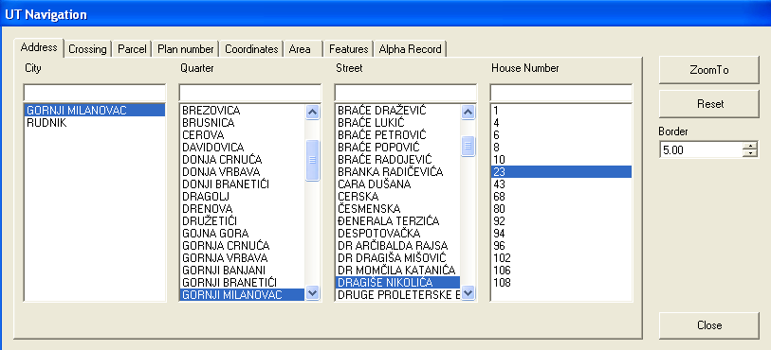
Навигација
Претрага објеката
  Адреса
  Катастарска парцела
  Координата
  Област коју је дефинисао корисник
  Објекат мреже
Адресна навигација
Notes:
АрцФМ УТ поседује сопствени модел података који омогућава чување комплетног адресног система, што омогућава претрагу и навигацију по адреси.
ЈКП ГМ поседује свој адресни систем, који је мигиран у ГИС базу коришћењем раније споменутог САФЕ ФМЕ алата за миграцију.
Такође, могућа је и претрага и навигација накатастарску парцелу, координату, чување области од интереса а навигација на њу, претрага оббјеката по вредности неког атрибута простог објекта, па навигација на њега и исто то за инфраструктурне објекте (који поред атрибута у ФЦЛ имају скуп атрибута у још неким табелама)

Slide 15
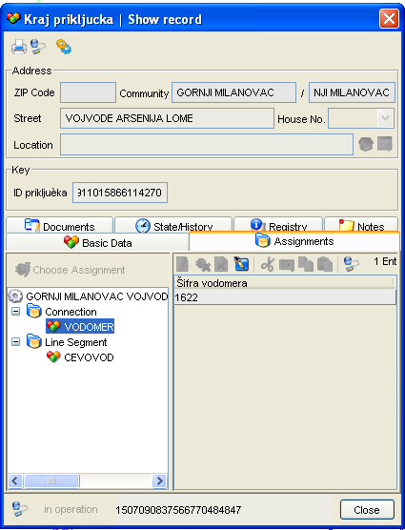
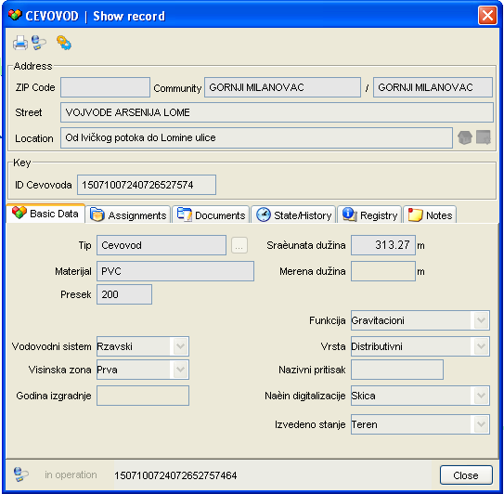
Алфапанел – информације о објекту
  Атрибути објекта
  Повезани објекти
  Спољни документи
  Историја градње
  Евиденција промена у ГИС-у
  Напомене
  Динамички подаци одржавања
Адресни подаци и панели са атрибутима
Повезани објекти
(хијерархијски приказ)
Notes:
Скалабилност и прилагодљивост коју пружа АрцФМ УТ се види управо приликом анализе алфапанела.
Алфапанел има за задатак да опише ГИС објекат али на начин који је предефинисао администратор и сачувао у бази.
Дакле, сваки објекат у моделу података АрцФМ УТ, има свој скуп атрибута и свој алфапанел.Сваки атрибут има дефинисан тип, величину у бази, позицију на панелу, релацију са неким од каталога, валидацију и привилегије.
Поред тог основног скупа атрибута који је приватан за сваки тип објекта, сваки објекат може имати и додатне атрибуте, на засебним картицама, и тако чувати информацију о томе када је уграђен или када је задњи пут сервисиран, може имати фотографију са терена, регистар промена, надлежност, напомену…

Slide 16
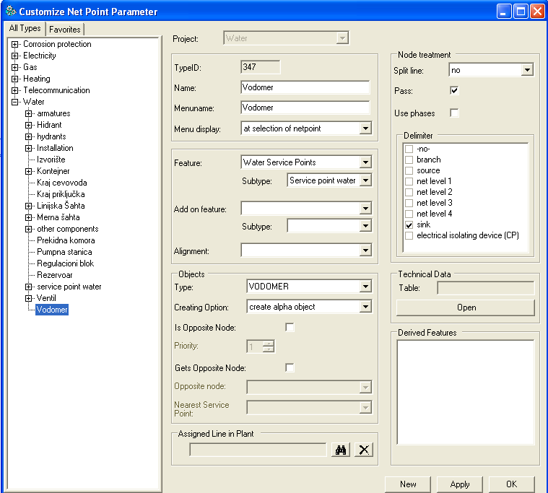
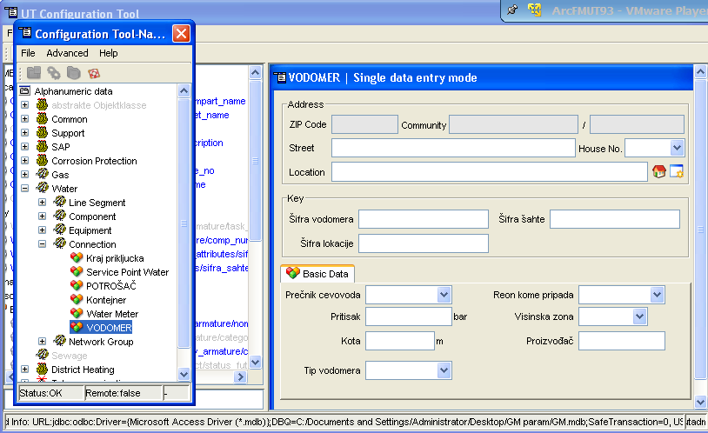
Административни алати
  Модел података
  Корисници
  Алфапанели
  Дозвољена функционалност
  Тематски прикази
  Штампа

Slide 17
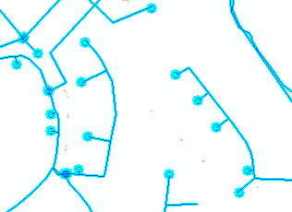
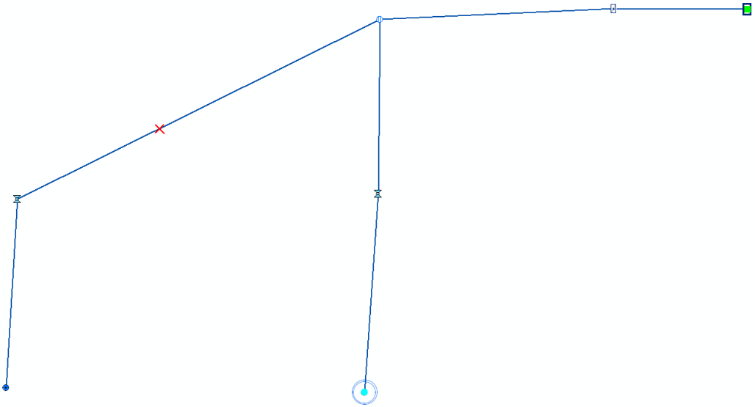
Мрежна анализа
  Класичне ГИС анализе
  Шта је у близини, шта се садржи, пресеца, …?
  Напредне ГИС анализе за водоводе
  Шта је са чим повезано?
  Шта се одакле напаја?
  Шта се деси када дође до испада?
  Ко остаје без воде, када затворим вентил?
Notes:
Још једна битна функционалност јесте комплексна мрежна анализа инфрааструктурних мрежа.
Класични ГИС алати пружају могућност простоених анализа, у виду резултата просторних упита, попут:
Шта се налази у околини од 5м од објекта?
Шта се налази унутар мог полигона?
Шта пресеца моја линија?
Како је АрцФМ УТ алат за инфраструктурне мреже, и највише га користе електродистрибуције и водоводи, мрежна анлиза тзв „усмерених мрежа“ је нешто што је врло корисно.
Коришћењем алата овог модула, могуће је сазнати одговоре на питања:
Ко се напаја из овог резервоара /трафостанице?
Ко напаја овај прикључак?
Шта се деси ако овде дође до квара, ко остаје без воде/струје?
А шта ако премостим покварену цев од једне до друге тачке, одакле ће се напајати прикључци?
Који објекти, удаљени 500м се напајају са ове црпне станице? Итд
Предности су очигледне и бројне, па ако буде било времена, можемо погледати и демо…

Slide 18
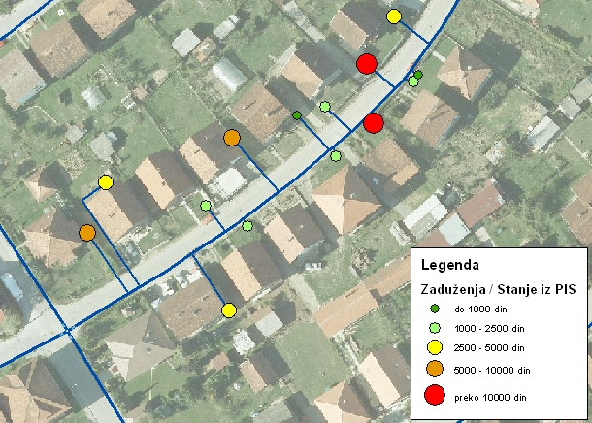
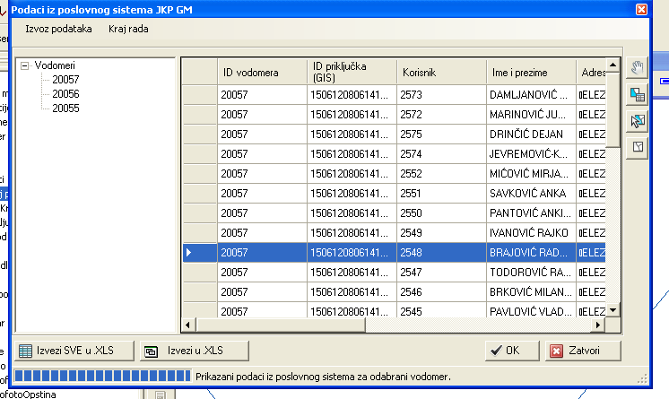
Повезивање спољног система за наплату
Подаци о наплати доступни у ГИС-у
Визуелизација места велике потрошње
  Потенцијална локација проширења капацитета
Побољшана наплата
Помоћ у лоцирању губитака
Олакшано планирање и
одржавање мреже
Приказ стања за сваки прикључак
Приказ података из ЕРП
Notes:
Проширење система које омогућава приказ података о водомерима и потрошачима.
Креирано коришћењем ЕСРИ и СИЦАД .НЕТ интерфејса.
Омогућује увид у систем наплате и потрошње једним кликом на објекат у ГИС – у.
Такође, могуће је извести објекте у Ексел табелу и користити као део извештаја.
Креиране функције представљају основу за даља унапређења система у виду лоцирања места превелике или премале потрошње, проналска нелегалних прикључака или места за повећање протока итд…
На слици доле десно се види и тематска карта добијена коришћењем алата за приказ сумарне потроошње једне деонице, који је већ имплементиран

Slide 19
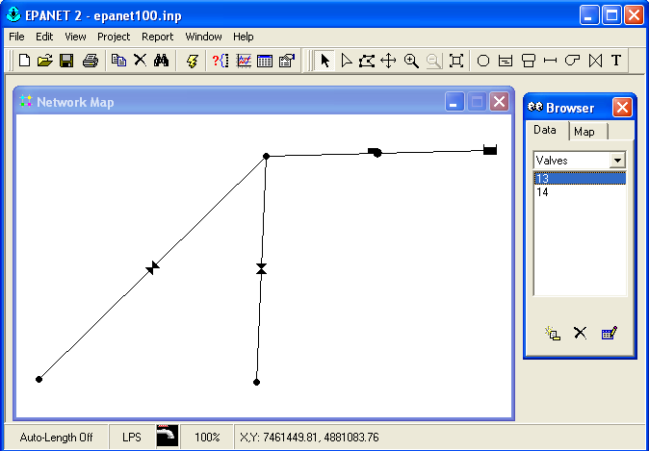
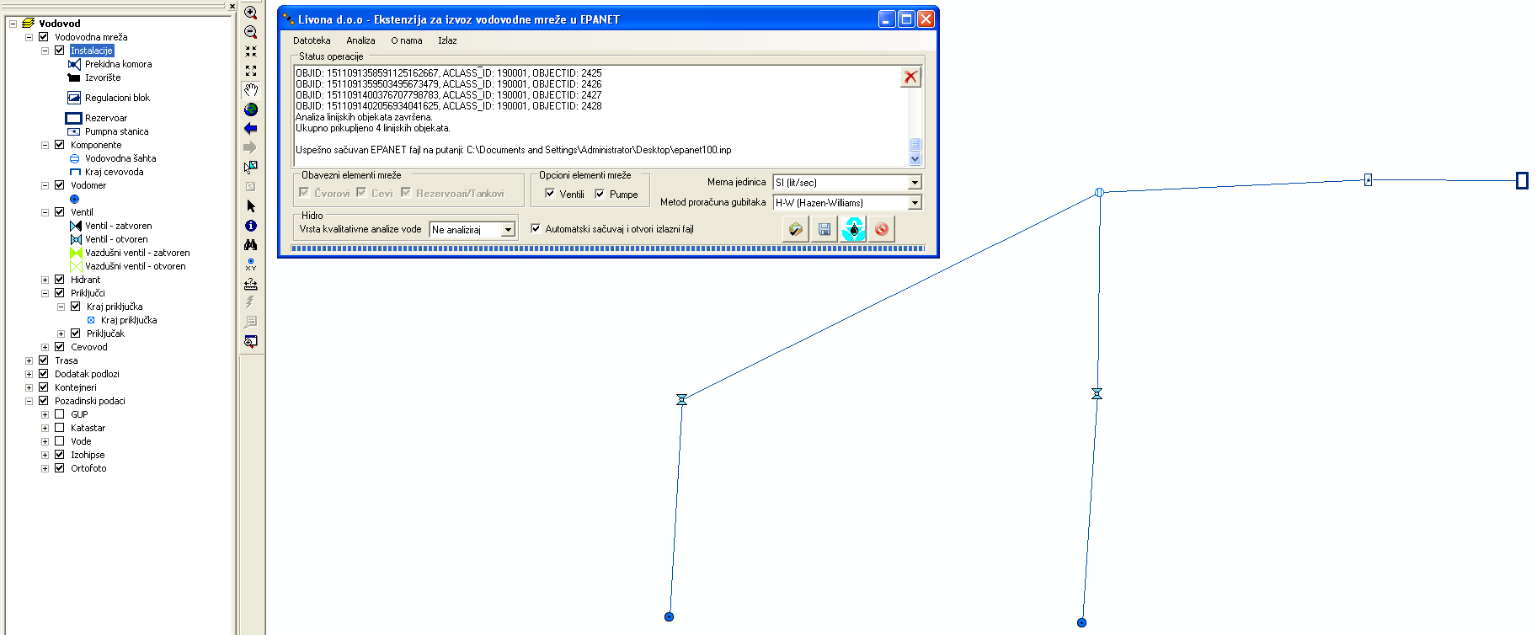
Алат за хидрауличке прорачуне
Аутоматски пренос података из ГИС
Хидраулички прорачуни у EPANET
Алат је развијен, очекује се имплементација EPANET
Хидраулички прорачуни у EPANET
Избор дела мреже у ГИС
Notes:
ЕПАНЕТ је бесплатни алат који омгућава хидрауличке прорачуне.
Омогућава креирање мреже ручним уносом, или прихвата улазну датотеку у одређеном формату.
За анализу мреже креиране коришћењем АрцФМ УТ, креирано је програмско проширење, коришћењем ЕСРИ и АЕД СИЦАД .НЕТ програмског интерфејса које омогућава извоз мреже у епанет формат.
Овим се отварају нове могућности за анализу и проверу квалитета мреже којом управља ЈКП ГМ.
Очекује се пуна имплементација овог решења када буду испуњени сви потребни услови.

Slide 20
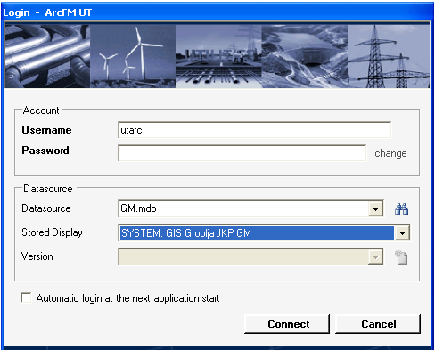
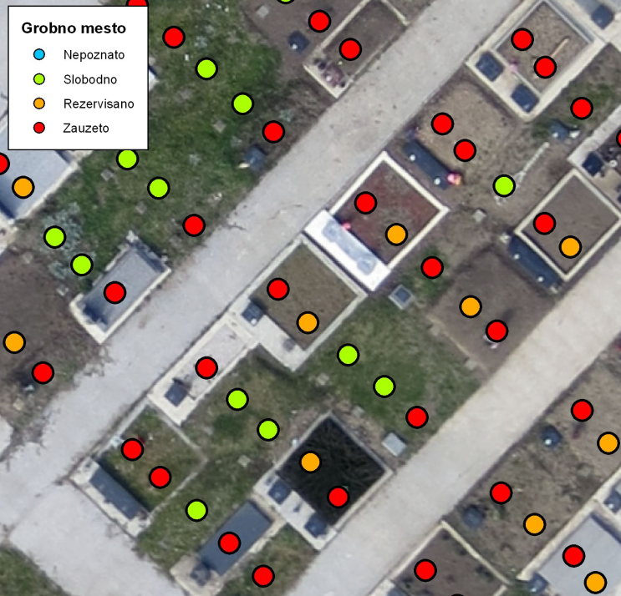
ГИС гробља ЈКП ГМ
Беспилотна летелица као извор ажурног ортофото
Тачка уместо полигона поједностављује рад
Предности концепта
  Геодетски премер више није потребан
  Полигони успоравају унос, дигитализују се тачке
  Ортофото приказује боље, више и увек је ажуран
    Висока резолуција – до 5cm/pix
Notes:
Тренутно је у развоју и ГИС гробља који ће омогућити интеграцију ГИС-а у постојећи систем управљана гробљима у ЈКП ГМ.
Оно што је ново је коришћење беспилотних летелица за аерофотограметријско снимање, чиме се добија снимак резолуције ~ 5цм/пиксел, са ког се може радити дигитализација и упаривање са постојећим подацима о гробним местима.

Slide 21
Даљи планови за проширење система
Повећање броја корисника у фирми
Вишекориснички рад
  Набавка сервер и веб решења
Унос осталих комуналних података
  Зеленило
  Грејање
  Чистоћа

Slide 22
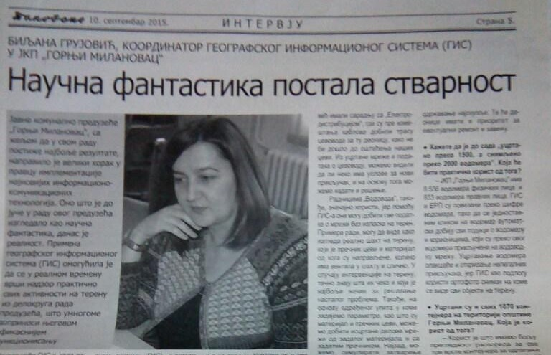
Закључак
ГИС – неопходна техничка база података о водоводној мрежи
Није довољан обичан ГИС
Неопходно је професионално решење за инфраструктурне системе
Позитивна искуства – настављамо са проширењима

Slide 23
Аутори
Хвала на пажњи!
Биљана Грујовић – biljana.grujovic@jkpgm.rs
  ЈКП Горњи Милановац (www.jkpgm.rs)
  Војводе Живојина Мишића 23, Горњи Милановац
  032/716-910
Милош Милићевић – milos@livona.rs
  Ливона д.о.о. (www.livona.rs)
  Бежанијских илегалаца 8, Нови Београд
  011/3015-884

